Slide 1
Mapas conceituais e topic maps
CBD5283 - Informação e linguagem
Profa. Dra. Giovana Deliberali Maimone
Profa. Dra. Vânia Mara Alves Lima
Profa. Cibele A. C. Marques dos Santos
PPGCI-ECA/USP

Slide 2
Mapa conceitual
Origem ➔ Psicologia da Aprendizagem de Joseph D. Novak (Anos 60).
Instrumento para tornar visível, na forma de um gráfico, a aprendizagem das crianças.
Ordena um grupo de proposições sobre um determinado assunto em forma de árvore, onde os conceitos seriam os nós e a ligação entre os nós demonstrariam os relacionamentos entre os conceitos conectados. Permite representar o conhecimento sobre esse assunto e assim, prover aprendizagem (ROVIRA, 2005).

Slide 3
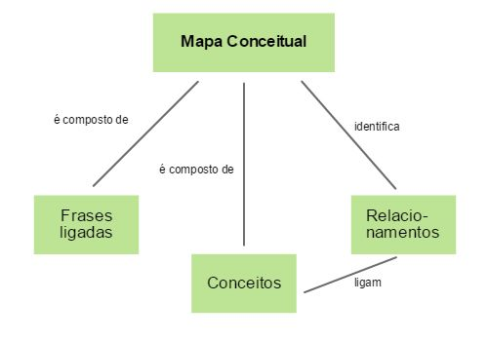
Mapa conceitual
Mapa conceitual – é uma técnica (estratégia, ferramenta ou recurso) para representar e organizar conhecimento usando conceitos e frases ligadas que identificam relacionamentos.

Slide 4
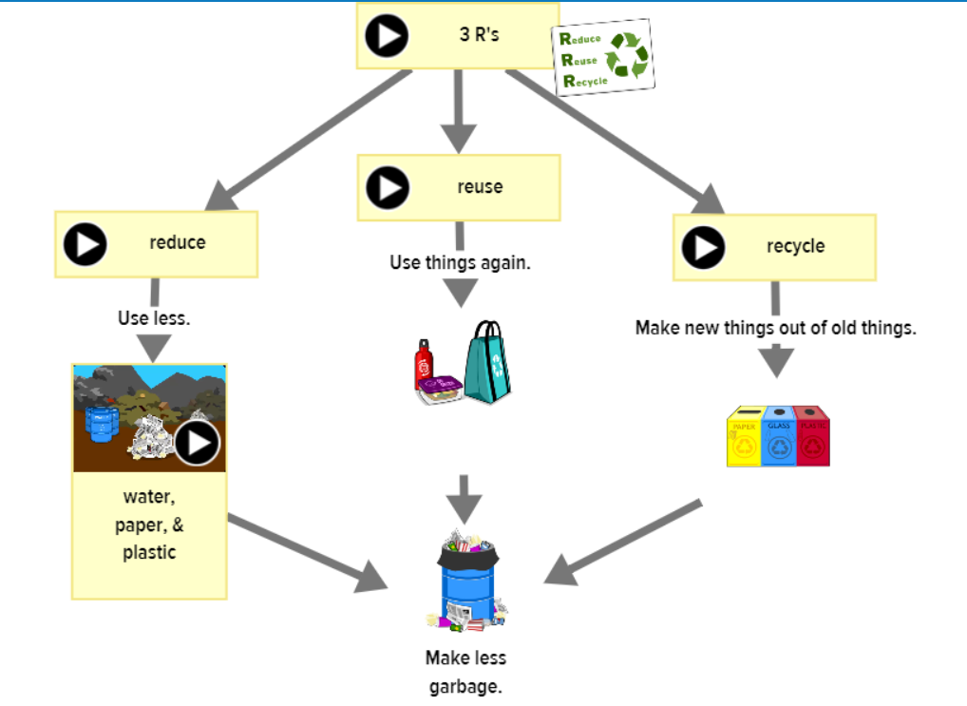
Topic Map
Topic map – é uma regra internacional para expressar em formato legível por máquina (tópicos) relações entre conceitos e recursos ligados à esses conceitos.

Slide 5
Mapa conceitual / Topic Map
Característica | Mapa conceitual (NOVAK) | Topic map (ISO/IEC 13250)
O que é? | Técnica para estruturar conhecimento em conceitos e frases para representá-lo graficamente | Uma norma internacional para estruturar a informação em formato SGML e XML
Origem | Pesquisas de Novak em psicologia da aprendizagem baseada na teoria de Ausubel* (1989) | Grupo Davenport (fórum de produtores do livro eletrônico) com o objetivo de criar uma norma para a fusão de indexação de livros impressos
Funções | Facilitar e melhorar a aprendizagem | Armazenamento e processamento de informação
Objetivos | Representar a estrutura de conhecimento do estudante para conhecer o tipo de aprendizagem alcançada | Representar a estrutura do conhecimento

Slide 6
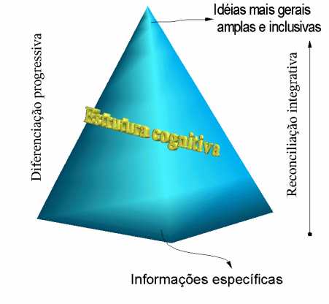
Mapa conceitual
Ausubel elaborou a teoria da aprendizagem significativa que definiu como o processo através do qual uma nova informação relaciona-se com um aspecto relevante da estrutura de conhecimento do indivíduo. A Estrutura cognitiva é uma estrutura hierárquica de conceitos que são abstrações da experiência do indivíduo.

Slide 7
Mapa conceitual / Topic Map
Característica | Mapa conceitual (NOVAK) | Topic map (ISO/IEC 13250)
Data de origem | 1984 (Publicação de NOVAK) | 1993 (ano de elaboração da primeira norma proposta)
Partes constituintes básicas | Conceitos Ligando frases Ligando conceitos | Tópicos Associações Recursos
Aplicações | Representação do conhecimento Treinamento | Representação do conhecimento Armazenamento de dados Exportação de dados Recuperação da informação
Estrutura da informação implícita | Gráfico direcionado | Gráfico direcionado
Permite referências cruzadas | Sim | Sim

Slide 8
Mapa conceitual / Topic Map
Característica | Mapa conceitual (NOVAK) | Topic map (ISO/IEC 13250)
Orientação do mapa | Principalmente de cima para baixo | Não determinado
Conceito de raiz (categoria principal) | Sim | Não
Requer representação gráfica | Sim | Não
Permite multi-hierarquia | Sim | Sim
Permite ligação de conceitos/tópicos para recursos externos | Não (em formulação) | Sim

Slide 9
Mapa conceitual / Topic Map
Característica | Mapa conceitual (NOVAK) | Topic map (ISO/IEC 13250)
Permite relacionamento com direção | Sim | Sim
Permite relacionamento sem direção | Sim | Sim
Permite relacionamento bidirecional | Sim | sim
Fonte: (ROVIRA, 2005).

Slide 10
Mapas conceituais
Do ponto de vista do ensino e aprendizagem são definidos como instrumentos:
que buscam dar uma visão geral de um assunto ou área;
possibilitam o planejamento de ações, através do fornecimento de grande quantidade de dados;
estimulam a solução de problemas;
permitem uma percepção de novos caminhos criativos dentro de um conjunto.

Slide 11
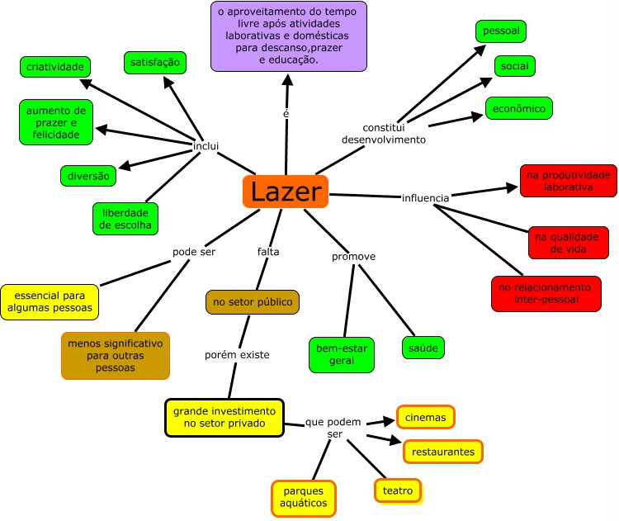
Mapas conceituais

Slide 12
Mapas conceituais
Objetivos
gerar ideias, desenhar estruturas complexas (sites da web, hipermídia);
comunicar ideias complexas;
auxiliar na aprendizagem e integrar o conhecimento novo ao antigo. (MOREIRO GONZÁLEZ,2004)

Slide 13
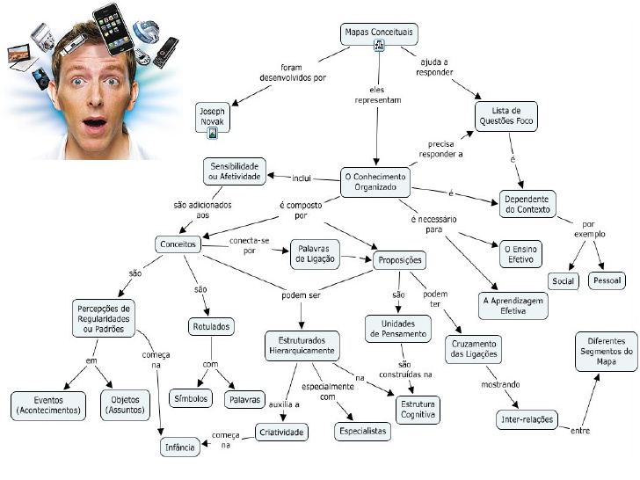
Mapas conceituais

Slide 14
ISO/IEC 13250 ➔ Topic Map
Norma internacional (Anos 90) que formaliza o termo ➔ Grupo Davenport (editores de livros eletrônicos)
Objetivo
armazenar e processar a informação a partir de um formato padronizado;
estabelecer regras para a representação da informação desde a definição dos conceitos até as relações existentes entre eles (ROVIRA, 2005).
uma solução para navegar e organizar os crescentes recursos de informação, publicações de todos os tipos, especialmente os sites da web, além de estabelecer uma ponte entre os campos do conhecimento e a gestão da informação MOREIRO GONZÁLEZ,2004).

Slide 15
Mapas conceituais x Topic Maps
Mapas conceituais ➔ tem como preocupação maior a aprendizagem a partir da representação do conhecimento.
Topic maps ➔ se preocupam com a representação do conhecimento para o armazenamento e a recuperação e troca de dados.
São complementares porque a aquisição do conhecimento depende tanto da sua representação quanto da possibilidade do seu armazenamento, recuperação e disseminação. (ROVIRA, 2005)

Slide 16
Conceitos básicos topic map
Tópicos
Alguma coisa física ou abstrata, real ou ficcional sobre a qual o autor do mapa faz algumas afirmações (nome, propriedade, ou o papel no relacionamento com outro assunto).
Símbolo que representa um assunto no interior de um topic map no domínio do computador.
Cada tópico representa um único assunto.
Associações
Expressam relacionamentos entre assuntos. Cada tópico exerce um tipo de papel em um determinado relacionamento. São portanto multidirecionais.
Ocorrências
Relacionamento entre um recurso informacional e um tópico

Slide 17
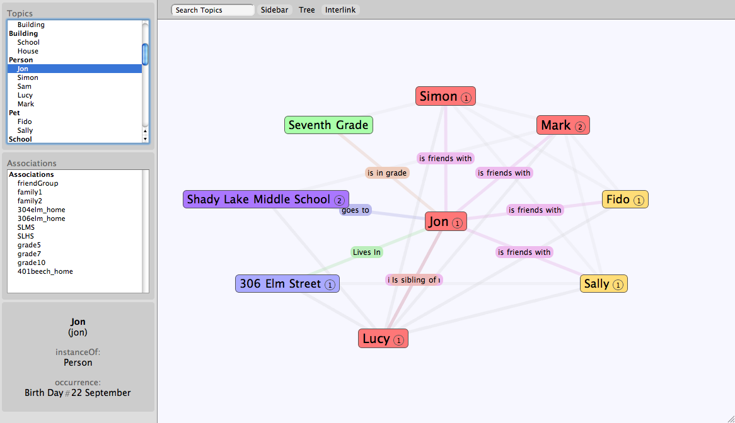
Topic Map

Slide 18
Topic Map

Slide 19
Processo para a construção de um mapa conceitual
Seleção e lista dos conceitos que serão representados no mapa;
agrupamento dos conceitos relacionados (categorização);
ordenação dos conceitos em forma bidimensional ou tridimensional;
estabelecimento de relações entre cada par de conceitos mediante etiquetas. (MOREIRO GONZÁLEZ,2004) .
Semelhante à elaboração de um tesauro!

Slide 20
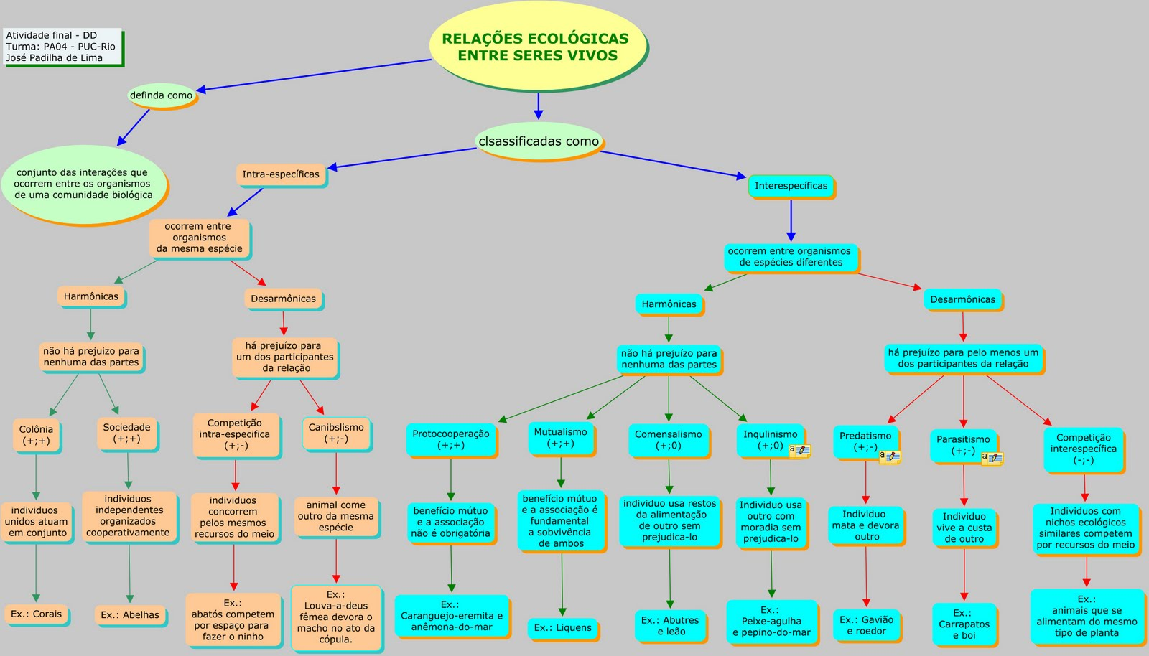
Processo para a construção de um mapa conceitual

Slide 21
Aplicações de mapas conceituais em Bibliotecas, Arquivos e Museus
Aprimoramento do Sistema de Organização do Conhecimento (KOS)
Guias de Assuntos
Contextualização da informação semântica
Navegação em coleções de texto completo
Na aplicação do FRBR nos catálogos
Integração de diferentes sistemas de informação
Interoperabilidade linguística (tradução, terminologia)

Slide 22
Pesquisas em Topic map/KO
Epistemologia
Mapa conceitual como modelo que melhor representa o modo de pensar humano em oposição ao RDF/OWL que são orientados à máquina.
Teoria do conceito como base e as suposições com relação à linguagem e a agregação do conhecimento.
Teoria
Mudança de paradigma, o RDF está centrado no documento, o topic map está centrado no sujeito.

Slide 23
Pesquisas em Topic map/KO
Metodologia e Design
Procedimentos de como elaborar Sistemas de Organização do Conhecimento com Topic Maps
Estudo
Entender problemas específicos que surgem no desenho de topic maps e a solução destes.
Crítica
Sua história, práticas e terminologias.

Slide 24
Topic Maps
Modelo normalizado, sintaxe de intercâmbio para representar e trocar produtos de Organização do Conhecimento (KO) em ambientes digitais e na Web.
Provê mecanismos para integração semântica e identificação de entidades e conceitos em ambientes digitais em escala global através do uso de identificadores uniformes (URL).
Os tópicos tem três caracterísiticas principais:
Sua denominação (Nome tópico)
Suas aparições ou casos (Ocorrências)
Suas associações
Exemplo: Diego Velázquez PINTOU As meninas
[<Tópico><Associação><Tópico>]
(MOREIRO GONZÁLEZ,2004)

Slide 25
Comparação entre Mapas conceituais, Tesauros e Topic Maps (MOREIRO GONZALEZ, 2011).
Mapa conceitual | Tesauros | Topic Maps ISO 13250:2000
Controle de vocabulário (para este fim) | Controle de vocabulário (previamente) | Controle de vocabulário (para este fim)
Relações mediante verbo + preposições/substantivos/conector lógico | Relações entre descritores | Relações usualmente mediante verbos
Não existe tipologia universal de relações | Tipologia de relações: hierarquia, equivalência e associação | Tipologia de relações: número potencialmente infinito
Uma relação não pode ser um nó (conceito) | As relações não são descritores (representam um conceito) | Uma relação pode ser um topic (verbos como topic)
Trabalha com termos não normalizados | Trabalha com termos normalizados previamente | As variações são normalizadas posteriormente
Os nós se definem subjetivamente | Os descritores são definidos previamente | Os topics se definem mediante suas ocorrências e associações

Slide 26
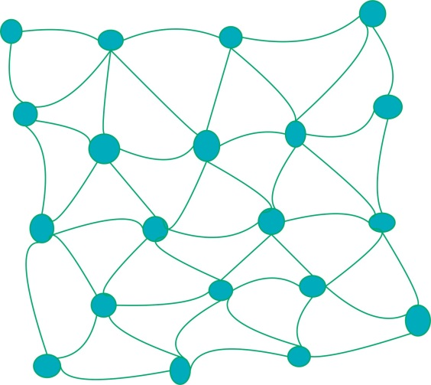
Mapa conceitual por Gercina LIMA (2004)
Em Ciência da Informação, o mapa conceitual pode ser usado para organizar conhecimento.
“A aprendizagem é feita por assimilação de novos conceitos”
Sinônimos de mapa conceitual: rede semântica, estrutura do conhecimento, estrutura cognitiva, mapa cognitivo, mapa mental ou mapa da web.
Rede hipertextual
(conceito – relação – conceito)

Slide 27
Mapa conceitual por Gercina LIMA (2004)
O mapa conceitual nos permite, pois, entender de forma facilitada e, à primeira vista, estruturas de informação.
Uma das principais funções da mente é interpretar o significado...
Todo conhecimento é processado e organizado pela interação da memória de curta duração com a memória de longa duração.

Slide 28
Mapa conceitual por Gercina LIMA (2004)
A memória de curta duração nos permite processar de cinco a nove unidades de informação por vez, sendo que
Cada conceito pode combinar duas ou três unidades de informação.
Assim, podemos processar somente a relação entre dois ou três conceitos de cada vez.
Info.
Info.
Info.
Info.
Info.
Info.
Info.
Info.
Info.
Conceito
Conceito
Conceito

Slide 29
Mapa conceitual por Gercina LIMA (2004)
São 4 os tipos de estruturas dos mapas conceituais:
Estrutura em teia (tema central no meio da figura)
Estrutura hierárquica (por importância, tema central no início)

Slide 30
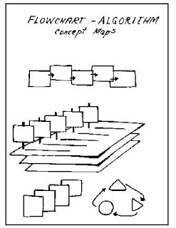
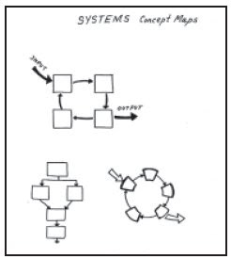
Mapa conceitual por Gercina LIMA (2004)
3. Estrutura Flowchart (formato linear, semelhante à estrutura de um livro, podemos dizer “por sumarização”?)
4. Estrutura conceitual (semelhante à um fluxograma, porém com a possibilidade de inserção e exclusão de novos conceitos)

Slide 31
Mapa conceitual por Gercina LIMA (2004)
São 3 os tipos de apresentação de mapas conceituais:
Mapa conceitual paisagem (apresentar a informação em contextos panorâmicos);
Mapa conceitual 3-D;
Mapa conceitual mandala (informações em formatos geométricos)

Slide 32
Mapa conceitual por Gercina LIMA (2004)
Finalidades dos Mapas conceituais
Gerar ideias
Desenhar uma estrutura complexa
Estruturar e comunicar ideias
Auxiliar no processo de aprendizagem
Auxiliar o entendimento ou diagnosticar uma má compreensão

Slide 33
Mapa conceitual por Gercina LIMA (2004)
Considerações relevantes:
Conhecimento na mente humana segue estrutura hierárquica e não linear, por tal similaridade o mapa conceitual é um instrumento relevante.
O pensamento desenvolve-se através da mudança e do salto de uma ideia para outra -> livre associação de ideias.
Nosso conhecimento reside na memória semântica (rede de conceitos interrelacionados).

Slide 34
Exemplo de mapa mental
Ex-Mind

Slide 35
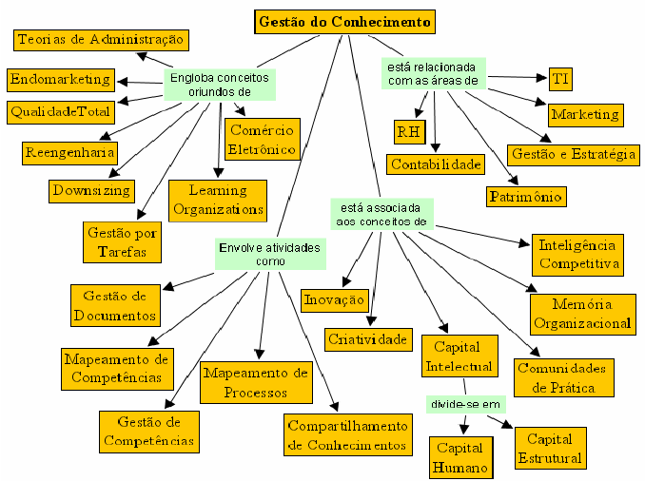
Exemplo de mapa conceitual

Slide 36
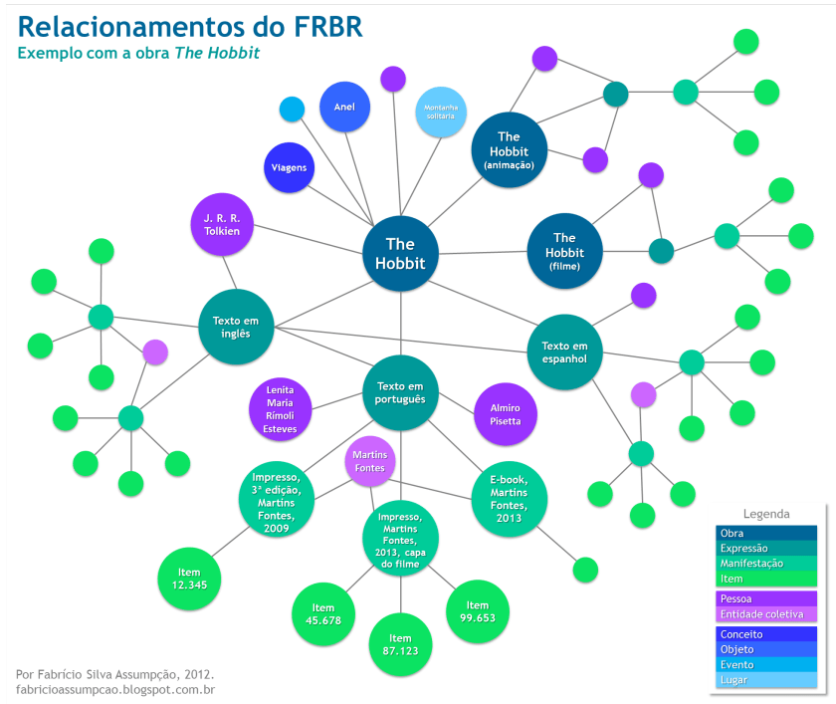
Exemplo de topic map em FRBR

Slide 37
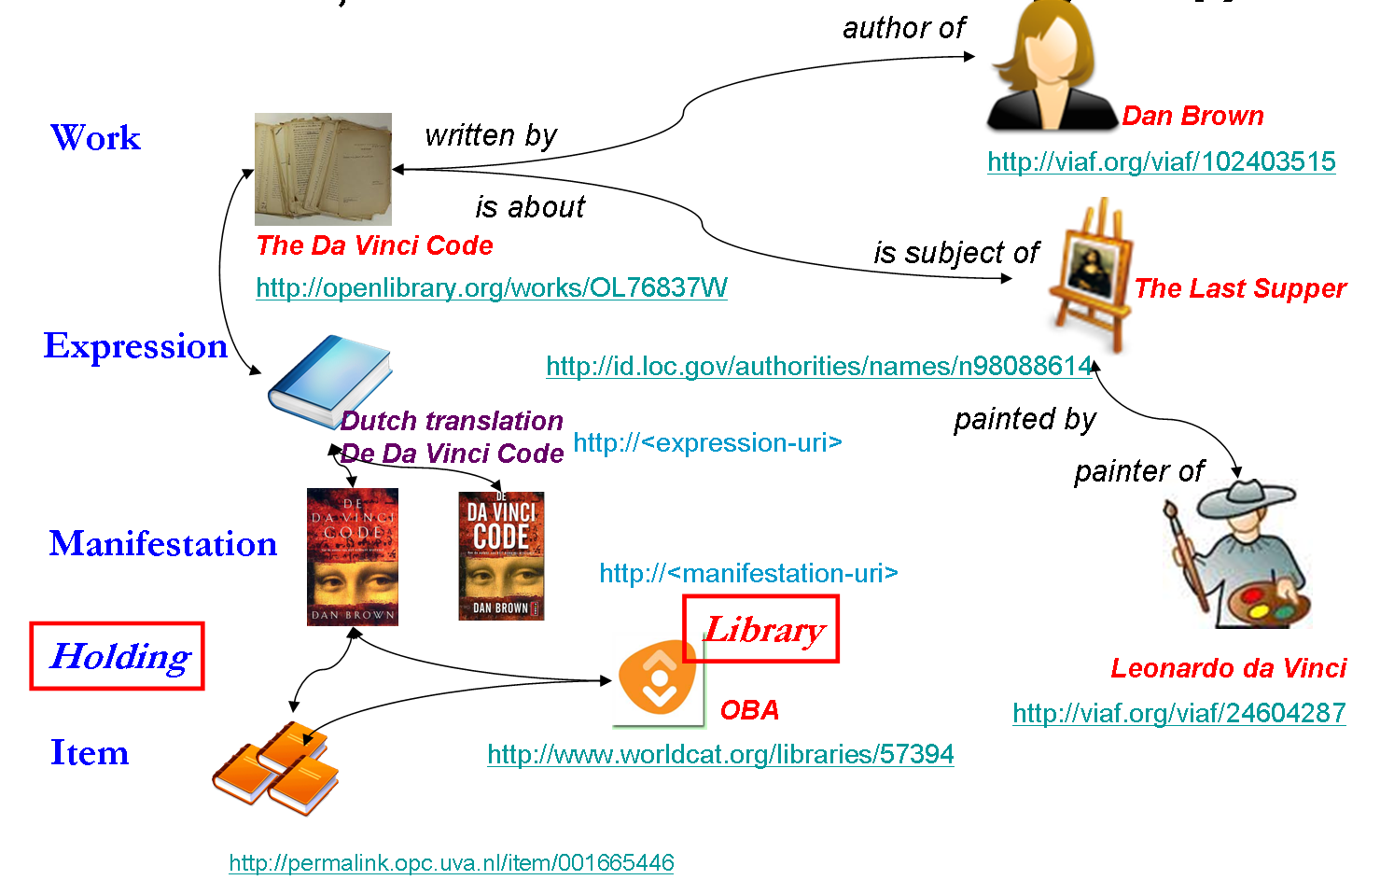
Exemplo de topic map em FRBR

Slide 38
Referências
LIMA, G. A. B. O. Mapa conceitual como ferramenta para organização do conhecimento em sistema de hipertextos e seus aspectos cognitivos. Perspectiva em Ciência da Informação. Belo Horizonte, v. 9, n. 2, p. 134-145, jul./dez. 2004. Disponível em: <http://portaldeperiodicos.eci.ufmg.br/index.php/pci/article/view/355>
MOREIRO GONZALEZ, J. et al. De los tesauros a los topic maps: nuevo estándar para la representation y la organización de la información. Enc. Bibli: R. Eletr. Bibliotecon. Ci. Inf., Florianópolis, n.18, 2004.
MOREIRO GONZALEZ, J. Linguagens documentárias e vocabularios semánticos para a web: elementos conceituais. Salvador, EDUFBA, 2011. p. 108-119.
ROVIRA, C. DigiDocMap conceptual maps editor and Topic Maps norms [en linea]. Hipertext.net, n. 3, 2005. Disponível em: http://www.hipertext.net Acesso em 09 set. 2017.

